Slide 1
طراحی پارک با المان های الهام گرفته از طبیعت
نام و نام خانوادگی : سوفیا طاهری
کلاس: ۸/۴
نام دبیر : سرکار خانم علایيان (چراغ روشن)

Slide 2

مقدمه
در طراحی و ساخت بناهای ساختمانی و مکان های توریستی الهام گرفتن از طبیعت بسیار مورد توجه قرار گرفته است. پارک ها نیز در شهرها نقش مهمی را برای بهره مندی افراد از طبیعت و فضا های سبز ایفا می کنند. از این رو در این پروژه سعی شده است که المان های طراحی شده نمادی از طبیعت و بر مبنای استفاده و بهره مندی درست از طبیعت باشد.

Slide 3
مقدمه
در طراحی این پروژه به المان های مشترک پارک ها جلوه جدیدی بخشیده شده است بصورتیکه نشان دهنده مفهومی از طبیعت باشند. این المانها شامل نیمکت، میز، صندلی، سرسره، تاب و ...می باشد. از طرف دیگر فعالیت ها و بخش هایی در این پارک در نظر گرفته شده تا بتواند نماد حمایت از طبیعت باشد و به همین دلیل استفاده از المانهای برگرفته از طبیعت می تواند در جهت فعالیت های دوستداران محیط زیست بکارگرفته شود.

Slide 4
نوآوري در تحقيق
در این پروژه سعی بر این بوده با استفاده از طبیعت و ایده گرفتن از ان بتوانیم وسایل و امکاناتی برای پارک طراحی کنیم . این پارک به گونه ای طراحی شده که علاوه بر طبیعت اطراف ان , بقیه ی المان های مصنوعی ان نیز از طبیعت الهام گرفته شده اند . در این پروژه تلاش شده تا از بعد دیگری به اطراف خود نگاه کرده و با استفاده از خلاقیت و همفکری ایده های جدید و کاربردی ارائه شود. یکی فعالیت های مهم در این پروزه تشبیه وسایل مختلف به عناصر موجود در طبیعت و طراحی المان های بر اساس فاکتورهای مورد نظر می باشد.

Slide 5
اهداف
هدف اولیه این پروژه خلق مکانی با المان های بر گرفته از طبیعت بوده که پس از مشورت با دبیر و در نظر گرفتن فاکتور های متفاوت تصمیم گرفته شد که یک پارک با این المان ها طراحی شود . در میان این پروژه با توجه به فضا و المانهای طراحی شد متوجه شدیم که این پروژه فرصت خوبی است برای ترویج فعالیت های محیط زیستی است ؛ پس شروع به طراحی المان هایی شده که با استفاده از انها بازدیدکنندگان را به انجام فعالیت های محیط زیستی تشویق کرده .

Slide 6
سوابق
طراحی پارک‌های شهری همیشه یک منطقه جالب در طراحی عمومی است زیرا پارک‌های شهری نقش مهمی در آرامش دارند. نیمکت ها بخش مهمی از هر پارک یا فضای تفریحی را تشکیل می دهند. حال می توان با استفاده از هنر و خلاقیت و الهام از طبیعت، صندلی هایی بسیار زیبا و حیرت انگیز به وجود آورد. این کار باعث می شود افراد زیادی به سمت پارک ها و اماکن تفریحی کشیده شوند.

Slide 7
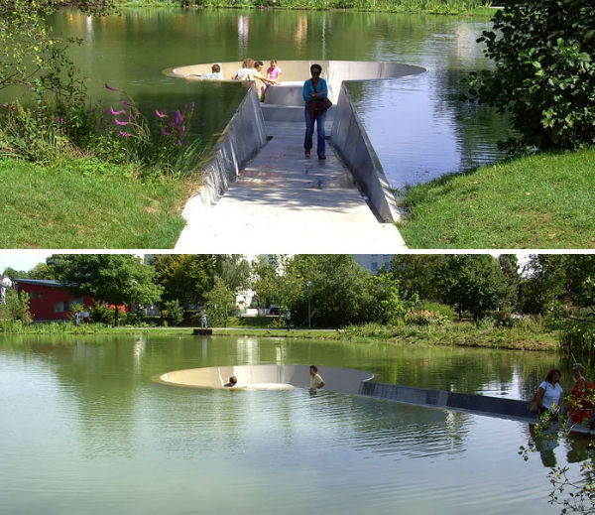
سوابق
شکل 1. پارک شهر «وُکلابراک» در اتریش. همانطور که مشاهده می کنید، نیمکت بزرگی به شکل دایره درون دریاچه قرار گرفته و علاقه مندان بر روی آن می نشینند

Slide 8
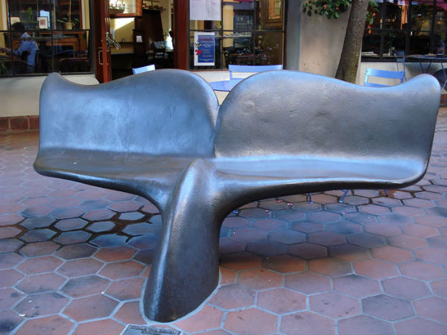
سوابق
شکل2. نیمکت هایی به شکل دُم نهنگ

Slide 9
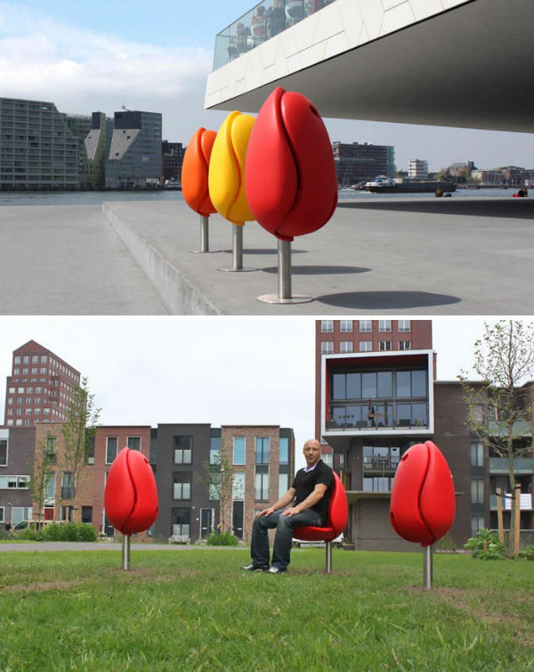
سوابق
شکل3. صندلی هایی به شکل گل لاله که توسط «Tulpi» طراحی شده اند

Slide 10
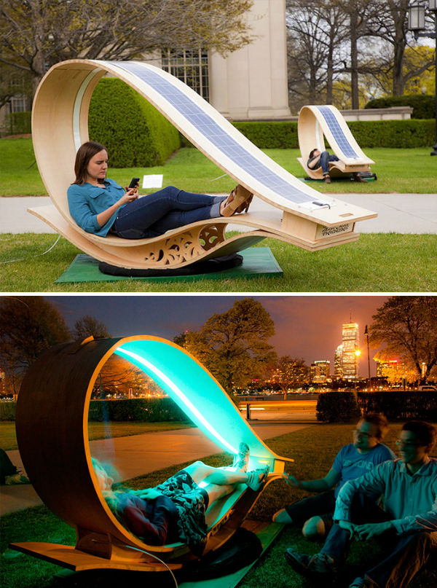
سوابق
شکل4. نیمکت خلاقانه در پارک ماساچوسِت که با نور خورشید کار میکند

Slide 11
توضیح طرح
اولین مرحله این پروژه؛ طراحی و ایده پردازی بوده که با طراحی المان ها و وسایل به شکل اجزای مختلف طبیعت همراه بود . در این بخش با در نظر گرفتن فاکتور های مختلف و مشورت با دبیر برخی از ایده ها حذف و برخی نیز تغییر یافتند. یک بخش مهم در این مرحله مشخص کردن اهداف اصلی و فرعی این پروژه و انتخاب المان های مهم بر این اساس بود از انجایی که یکی از اهداف اصلی این پروژه نشان دادن تعامل میان انسان و طبیعت و نحوه بهره مندی صحیح از ان می باشد در این پارک به بخش هایی نیاز هست که بتوان از طریق ان به فعالیت های محیط زیستی پرداخته شود پس از اتمام بخش اول ساخت ماکت را اغاز کرده در این پروژه به دلیل داشتن شکل های نامنظم و خارج از عرف نمی توان از وسایل عادی ماکت (مثل نیمکت ـ میز و... )استفاده کرد . پس از انتخاب مواد و وسایل مورد نیاز نیز ساخت ماکت را اغاز کرده و ان را برای ارائه و اماده کرده .

Slide 12
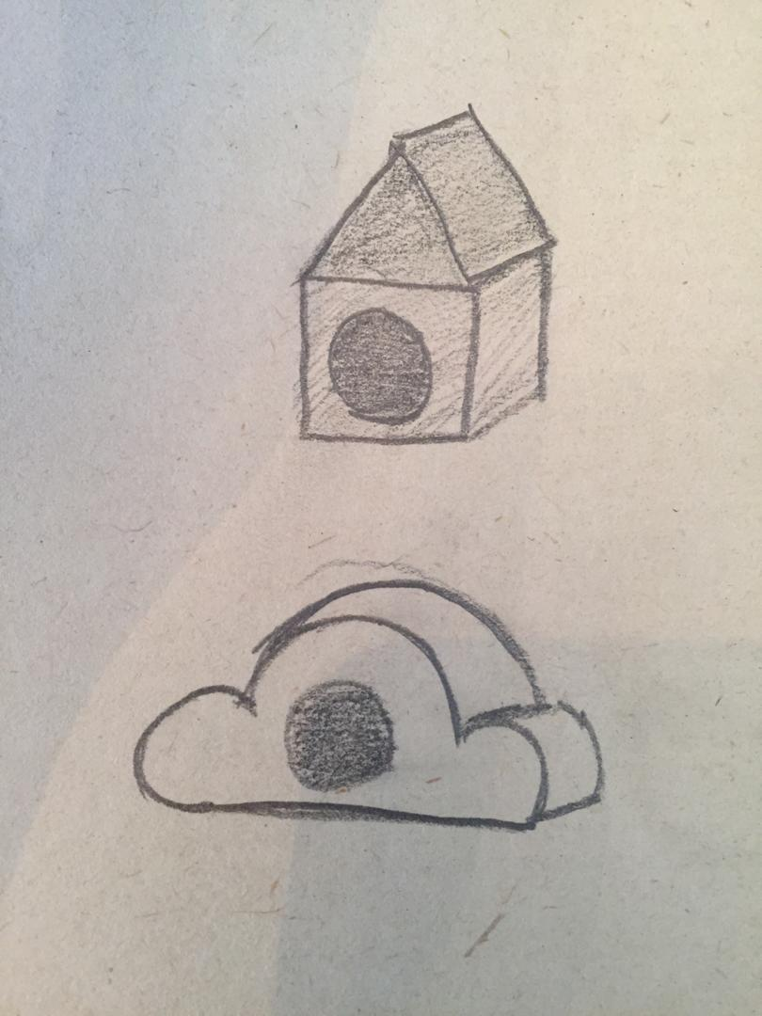
توضیح طرح
شکل 1. لانه ی پرنده به شکل ابر

Slide 13
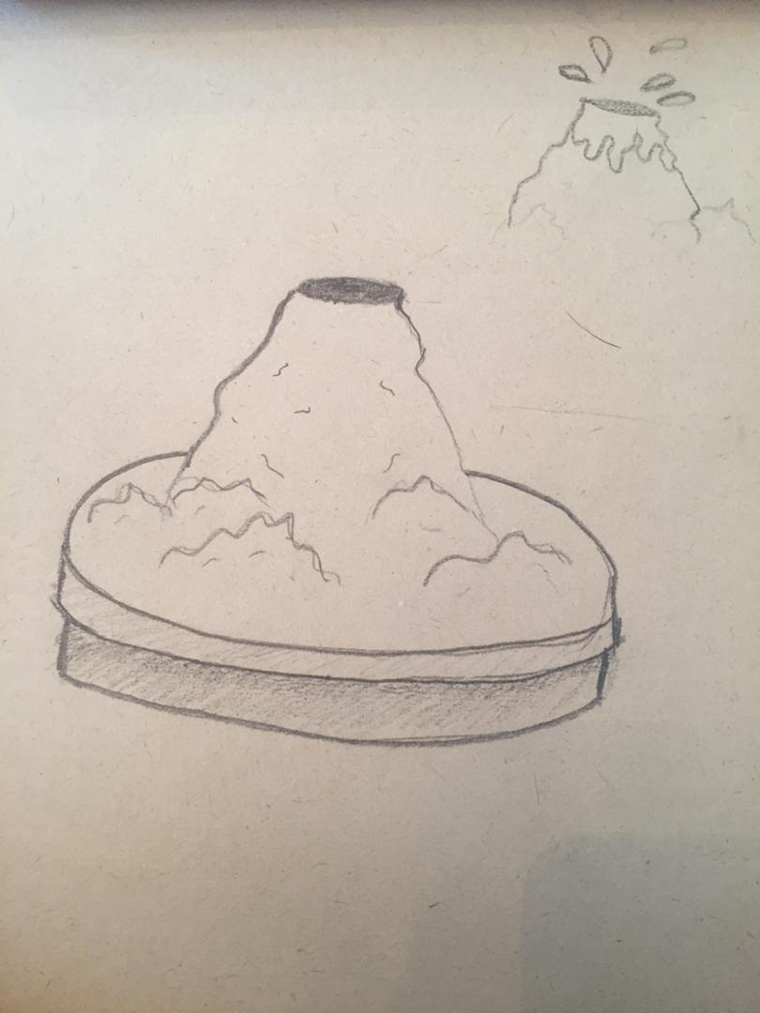
توضیح طرح
شکل 2. اب نما به شکل اتشفشان

Slide 14
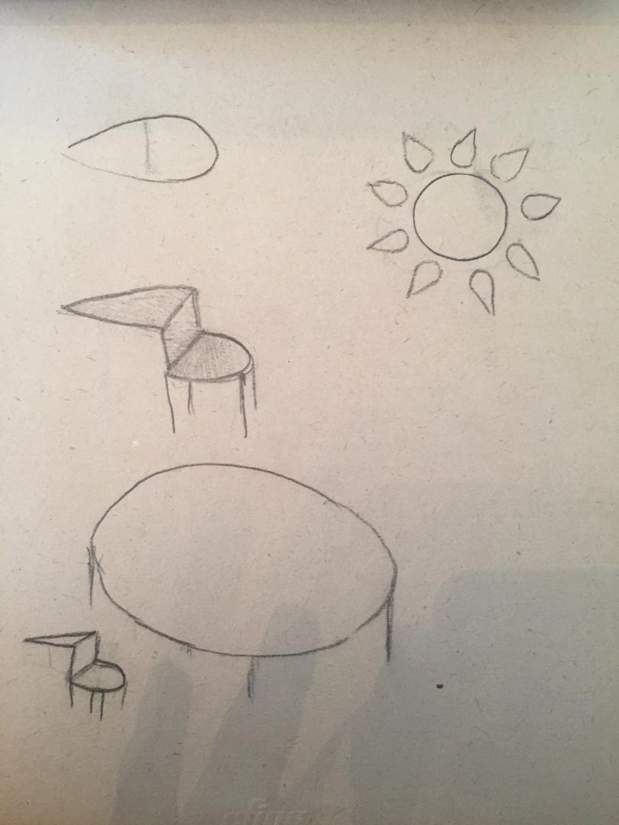
توضیح طرح
شکل 3. میز و صندلی که در کنار هم از بالا به شکل خورشید دیده می شود

Slide 15
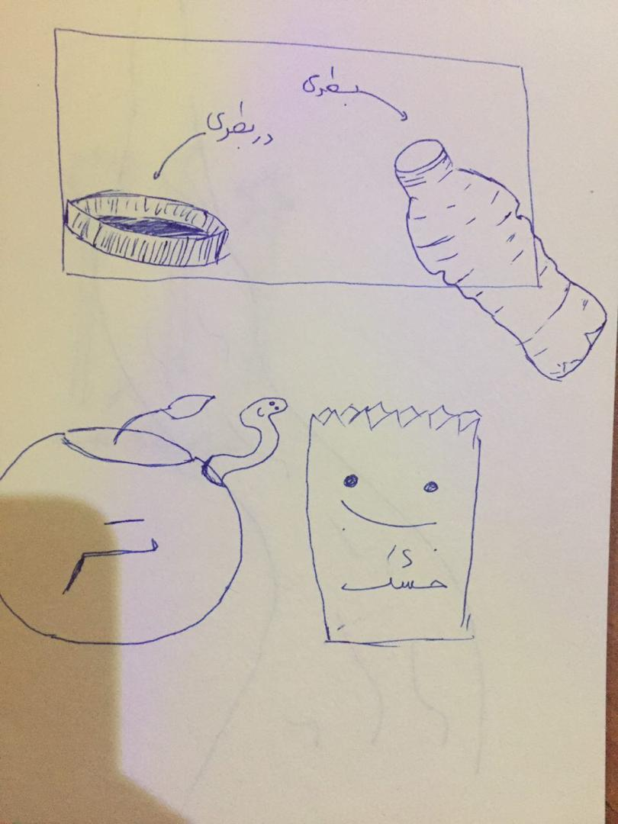
توضیح طرح
شکل 4. طراحی سطل اشغال برای تفکیک زباله های خشک و تر و بطری ودر بطری

Slide 16
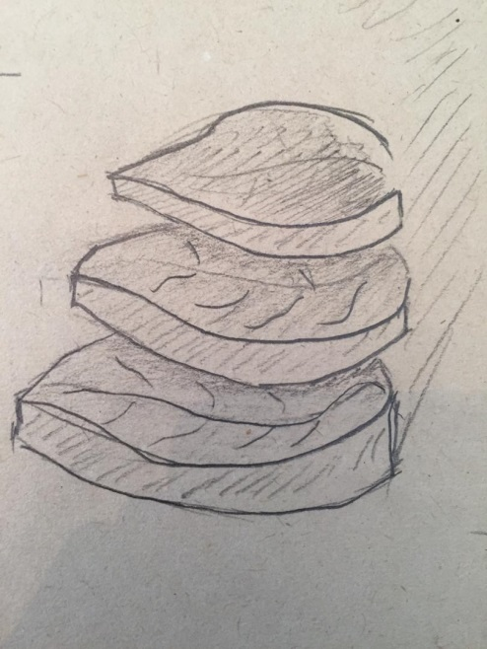
توضیح طرح
شکل 5. پله به شکل برگ

Slide 17
پیشنهادات
برای انجام فعالیت هایی مانند این پروژه دقت کردن در محیط اطراف باعث میشود ایده ها و طرح های بهتر و خلاقانه تری به ذهن خطور کند . در صورت نرسیدن به هدف یا طرح موردنظر بهتر است طرح های اولیه باقی بماند تا در صورت نیاز در طراحی های بعدی از انها استفاده شود که همین موضوع سبب می شود طرح های بهتر و کامل تری ارائه شود . برای رسیدن به ایده های خلاقانه تر نیز می توان از طرح های مشابه دیگران نیز ایده گرفت ؛ همچنین مشورت با افراد با تجربه در این موضوع می تواند کمک بسزایی به پیشرفت سریع تر پروژه کند .

Slide 18
پایان

